Slide 1


Slide 2
à finaliser !!
LEAD PROD : Emmanuel Schmück
LEAD GAME DESIGN : Pierre-François Dormegnie
LEAD LEVEL DESIGN : Emeric Dos Santos
LEAD TECH : Hanna Fiani
LEAD GRAPHICS : Rémi Moreaux
LEAD QA : Joris Da Silva

Slide 3
Plan
I- Le Game Design
II- Démo du jeu
III- détails techniques

Slide 4
I- Le Game Design : génèse du projet
Volonté de travailler en Voxel
Jeu basé sur une mécanique de destruction
Environnement urbain

Slide 5
Idées abordées durant la phase de développement
Le joueur doit protéger sa ville d’une invasion extraterrestre
Le joueur doit détruire le décors

Slide 6
Finalement :
Univers informatique : l’ennemi est un virus
La destruction du décors vient de l’ennemi et non pas du joueur
lorsque l’ennemi est éliminé, l’environnement détruit se régénère.

Slide 7
Influences
Tron
Matrix
Minecraft

Slide 8
Résumé Gameplay
Pitch : La ville de Data City est attaquée par une horde de virus déterminés à contaminer le core, centre névralgique de votre ville et de votre ordinateur.
But : gelez la propagation du virus et éliminez les noyaux avant que l’infection n’atteigne le core situé au centre de la ville.

Slide 9
Actions
Se déplacer | Dirigez-vous vers les zones infectées
Sauter | Montez sur les passerelles ou sur les cubes qui n’ont pas encore été atteint par l’infection
Tirer | Gelez les cubes contaminé ; éliminez le virus
Marcher | Déplacez-vous plus lentement dans les zones à risque

Slide 10
Règles 1/2
Le jeu se découpe en 3 niveaux à la difficulté croissante
Le joueur est muni d’une arme limité dans ses rafales de tire (elle se régénère automatiquement)
Si le joueur tombe de la map, il revient simplement à la zone de respawn au centre de la ville.

Slide 11
Règles 2/2
Le joueur peut toucher des PNJ et aller plus vite. Si ceux-ci sont contaminés, il se transforment en malus qui ralentissent le joueur et l'empêchent de tirer
Si une infection atteint le cube situé au centre de la map, le joueur perd.
Si tous les virus sont éliminés, le joueur gagne

Slide 12
PARLER DU LD !
schéma de la map, expliciter les choix
dimensions, structure, prefabs =>
utilisation des blocs indestructibles pour limiter les réparations
position des spawners de virus
position du joueur / objectif

Slide 13
Journal de bord
Lundi 16/10 : Brainstorm, Prototypage
Mardi 17/10: level concept, tests perfs, prototypage
Lundi 23/10 : LD dans unity, fin du prototypage
Mardi 24/10: avancée UI/UX, problèmes de perfs
Lundi 30/10: Fin du LD définitif. Playtests, équilibrage, nettoyage
Mardi 01/11: Finalisation, présentation

Slide 14
Contrôle qualité
Recherche de bugs éventuels
game feel : suggestion de feedback
Equilibrage

Slide 15
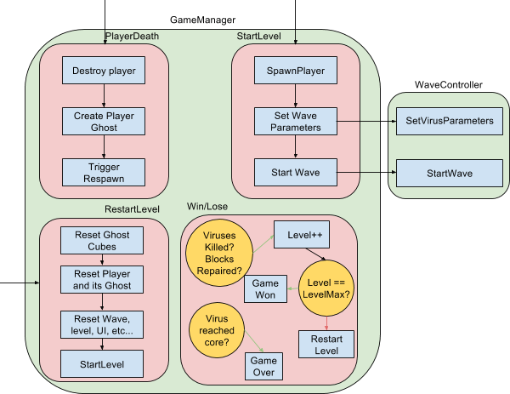
III- détails techniques
GameManager (singleton) :
gère l’état de la partie

Slide 16
III- détails techniques
Ville composée de cubes, chacun porteur d’un script gérant l’infection et la réparation
Transmission de l’infection aux voisins proches (raycast)
Spawn des virus : aléatoire avec contraintes
NPC (“octets”) : marche aléatoire autour d’un point, évite les murs (raycast)
Joueur : controller unity modifié, respawn en fantôme pixelisé

Slide 17
III- problèmes et solutions
100.000 cubes : grosses problématiques de performance (render et script)
Impact sur le render : render.material -> renderer.sharedMaterial
Optimisation du script des cubes :
raycast seulement une fois à l’initialisation
update moins fréquente et desynchronisée
initialisation lors de la première update() plutôt que dans start()

